Slide 1
Egzotični magnetski fenomeni u nanokristaliničnim manganitima Ca₁₋ₓGdₓMnO₃ (0.05<x<0.2)
Lara Brusač
Fizički odsjek, Prirodoslovno-matematički fakultet, Zagreb
Mentor: doc. dr. sc. Nikolina Novosel
Institut za fiziku, Zagreb

Slide 2
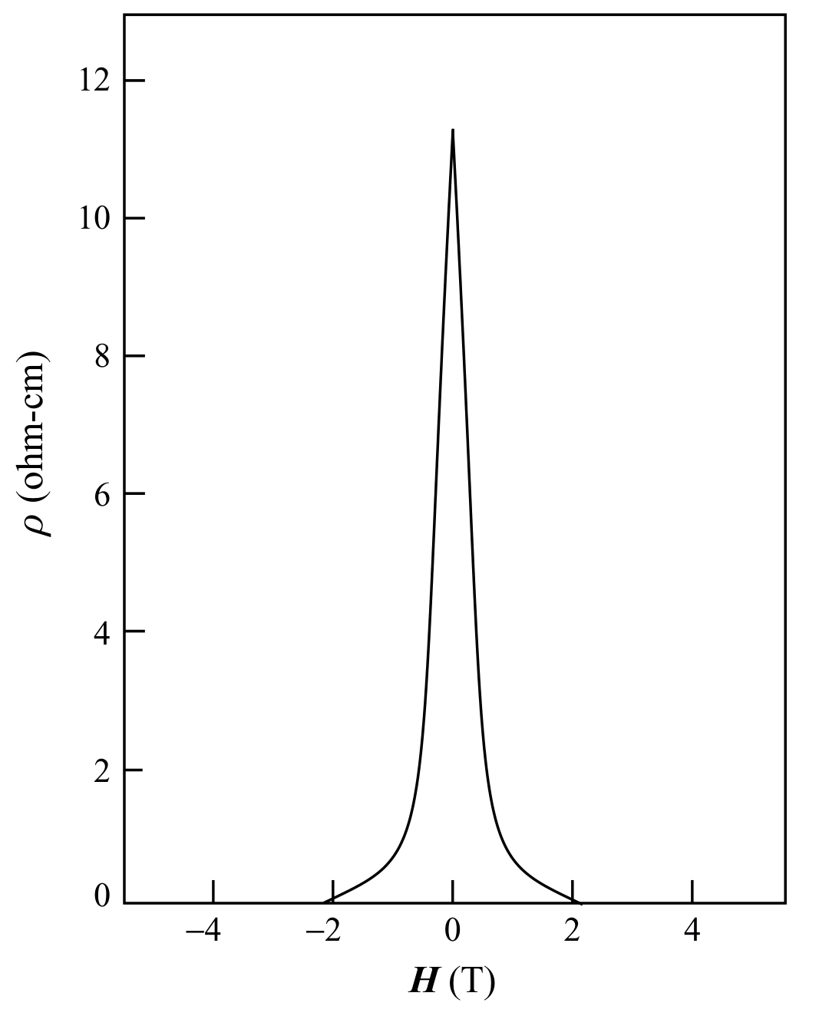
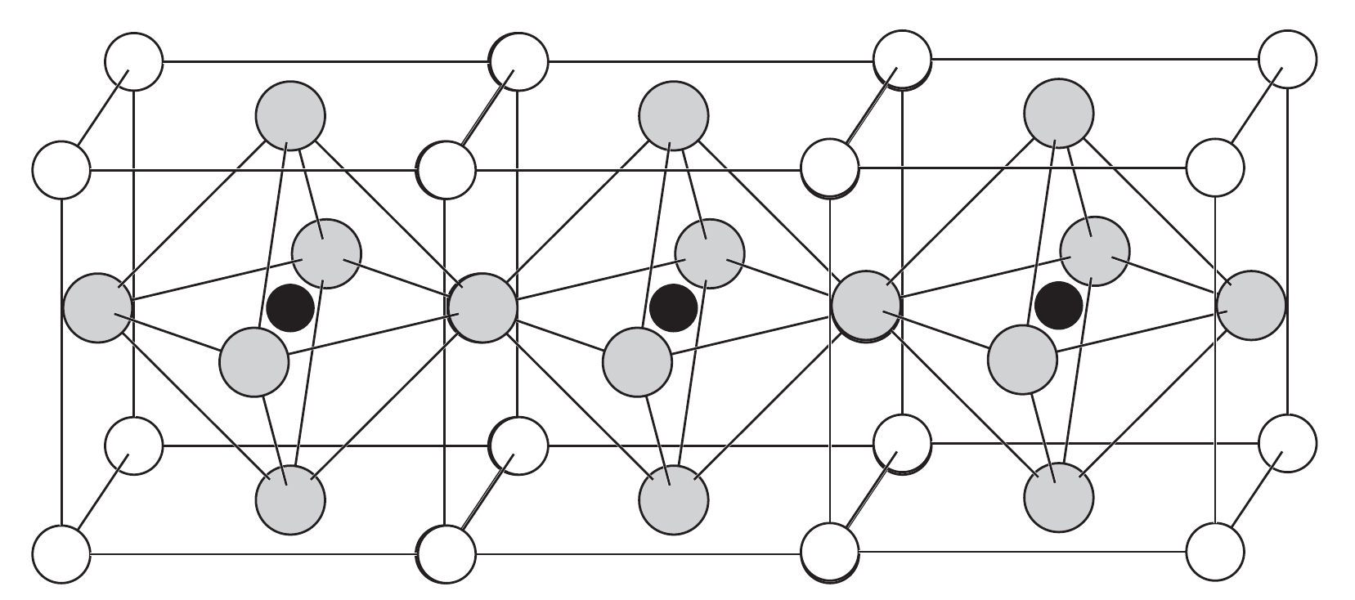
Uvod
izmjerena su magnetska svojstva Ca₀.₉₅Gd₀.₀₅MnO₃
perovskitni manganiti: spojevi oblika AMnO₃, perovskitne kristalne rešetke
dopirani perovskitni manganiti:
izmijenjena magnetska i električna svojstva uslijed dopiranja rijetkim zemljama: kolosalni magnetootpor
tehnološki značajni:
konstrukcija senzora
pohrana podataka
magnetsko hlađenje
izvor: Spaldin, N. (2010.) Magnetic Materials: Fundamentals and Applications. Cambridge University Press, 2. izdanje

Slide 3
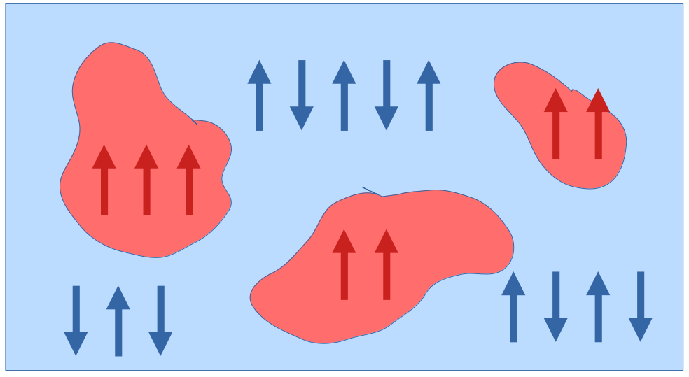
Dopirani perovskitni manganiti
interakcije između Mn⁴⁺: interakcija superizmjene → antiferomagnetsko uređenje
CaMnO₃ je antiferomagnetski izolator
dopiranjem trovalentnim ionima pojavljuju se ioni Mn³⁺ uz postojeće Mn⁴⁺ kako bi naboj kristala ostao neutralan
između iona Mn različitih valencija odvija se interakcija dvostruke izmjene → feromagnetsko uređenje
za određene udjele dopiranja x se pretpostavlja da može doći do fazne separacije

Slide 4
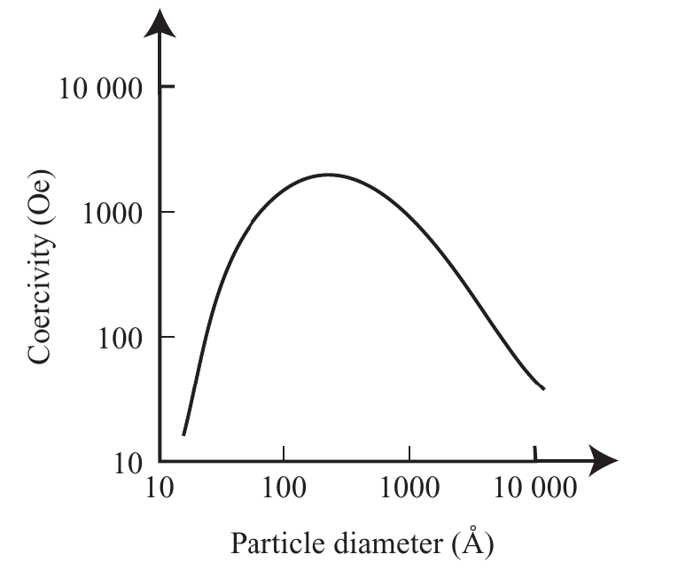
Nanokristalinični materijali
velik udio atoma uz površinu → nezanemarivi površinski efekti
promjena temperatura faznih prijelaza
pojava novih fenomena

Slide 5
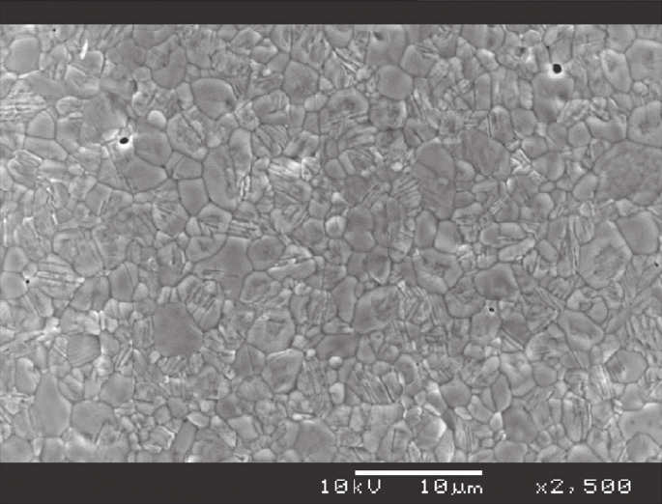
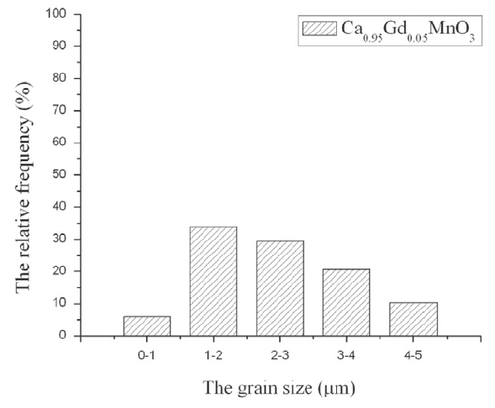
Sinteza uzorka
tipičan proces sinteze dopiranih perovskitnih manganita je dugotrajan i zahtjevan
uzorke Ca₁₋ₓGdₓMnO₃, x = 0.05, 0.1, 0.15, 0.2 sintetizirala je istraživačka grupa dr. M. Rosić na Institutu za nuklearne nauke “Vinča”
sinteza spoja gorenjem smjese glicina i nitrata – nastaje amorfni prah
kalciniranje na 880-955°C, 10 minuta – kristalizacija
prešanje
sinteriranje na 1300°C i 1400°C, 15 minuta
Rosić, M., Kljajević, Lj., Jordanov, D., Stoiljković, M., Kusigerski, V., Spasojević, V., Matović, B. (2015.) Effects of sintering on the structural, microstructural and magnetic properties of nanoparticle manganite Ca₁₋ₓGdₓMnO₃ (x = 0.05, 0.1, 0.15, 0.2) Ceramics International 41.

Slide 6
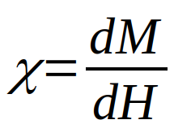
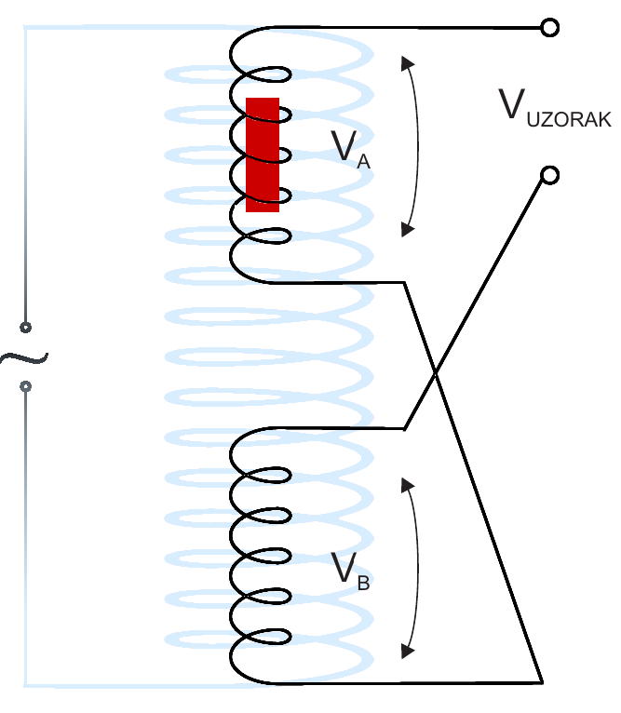
Mjerenja AC susceptibilnosti
AC susceptibilnost: promjena magnetizacije uzorka s promjenom magnetskog polja koje stvara izmjenična struja kroz zavojnicu
susceptometar: promjena induciranog napona u zavojnici zbog prisutnosti uzorka

Slide 7
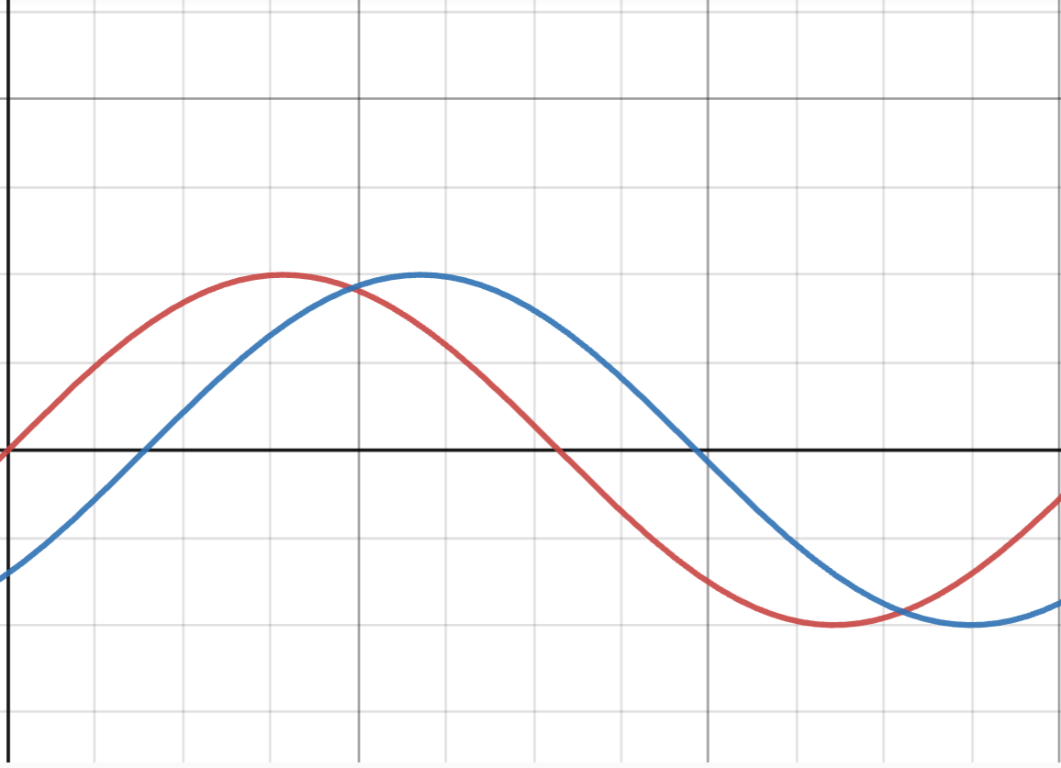
Mjerenja AC susceptibilnosti
kompleksna susceptibilnost: polje H uzrokuje magnetizaciju M koja se mijenja istom frekvencijom ali može kasniti u fazi
imaginarni dio različit od nule: disipacija energije
H
t
M

Slide 8
Izvor: Mugiraneza, S., Hallas, A.M. (2022.) Tutorial: a beginner’s guide to interpreting magnetic susceptibility data with the Curie-Weiss law. Communications Physics 5

Slide 9
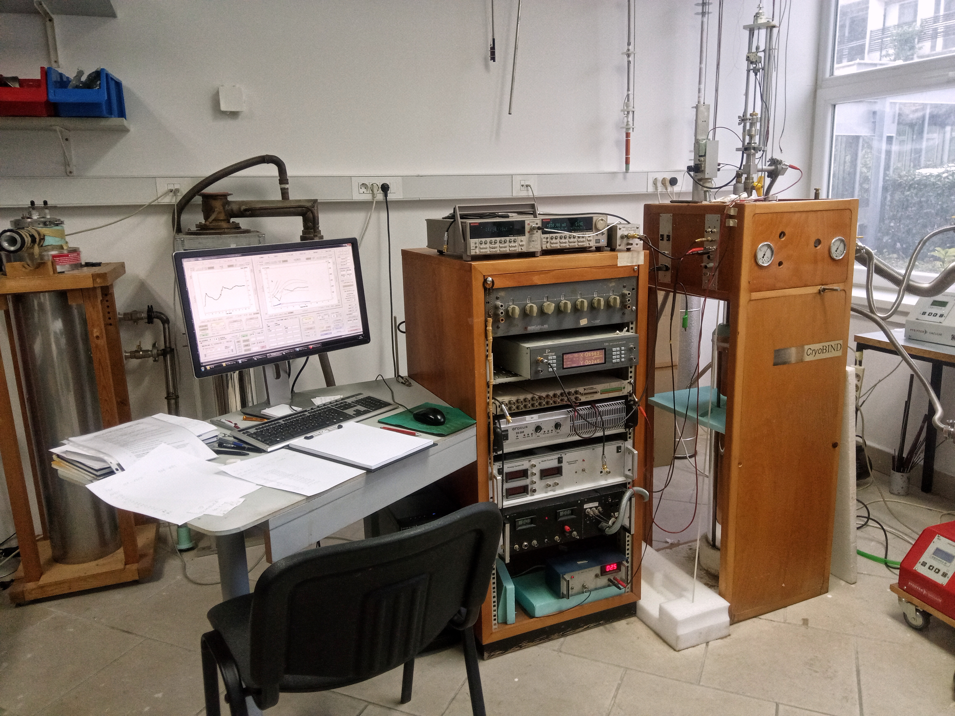
CryoBIND uređaj za mjerenje magnetske AC susceptibilnosti

Slide 10
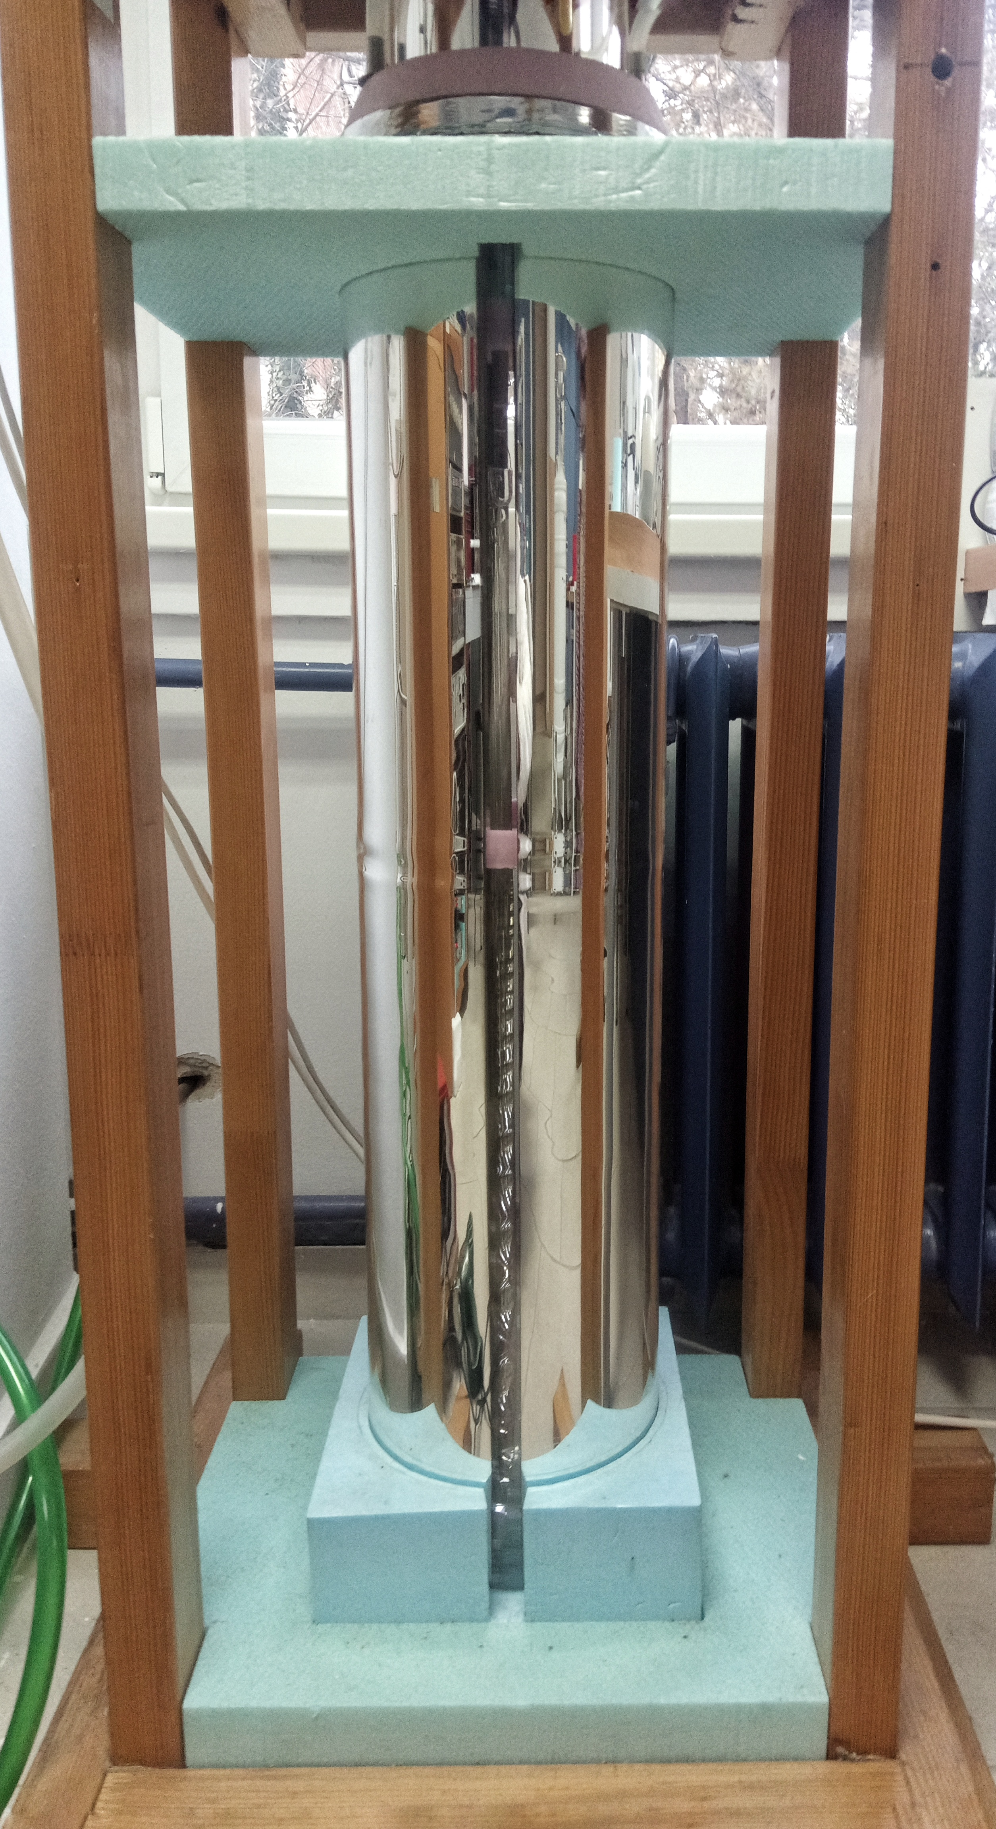
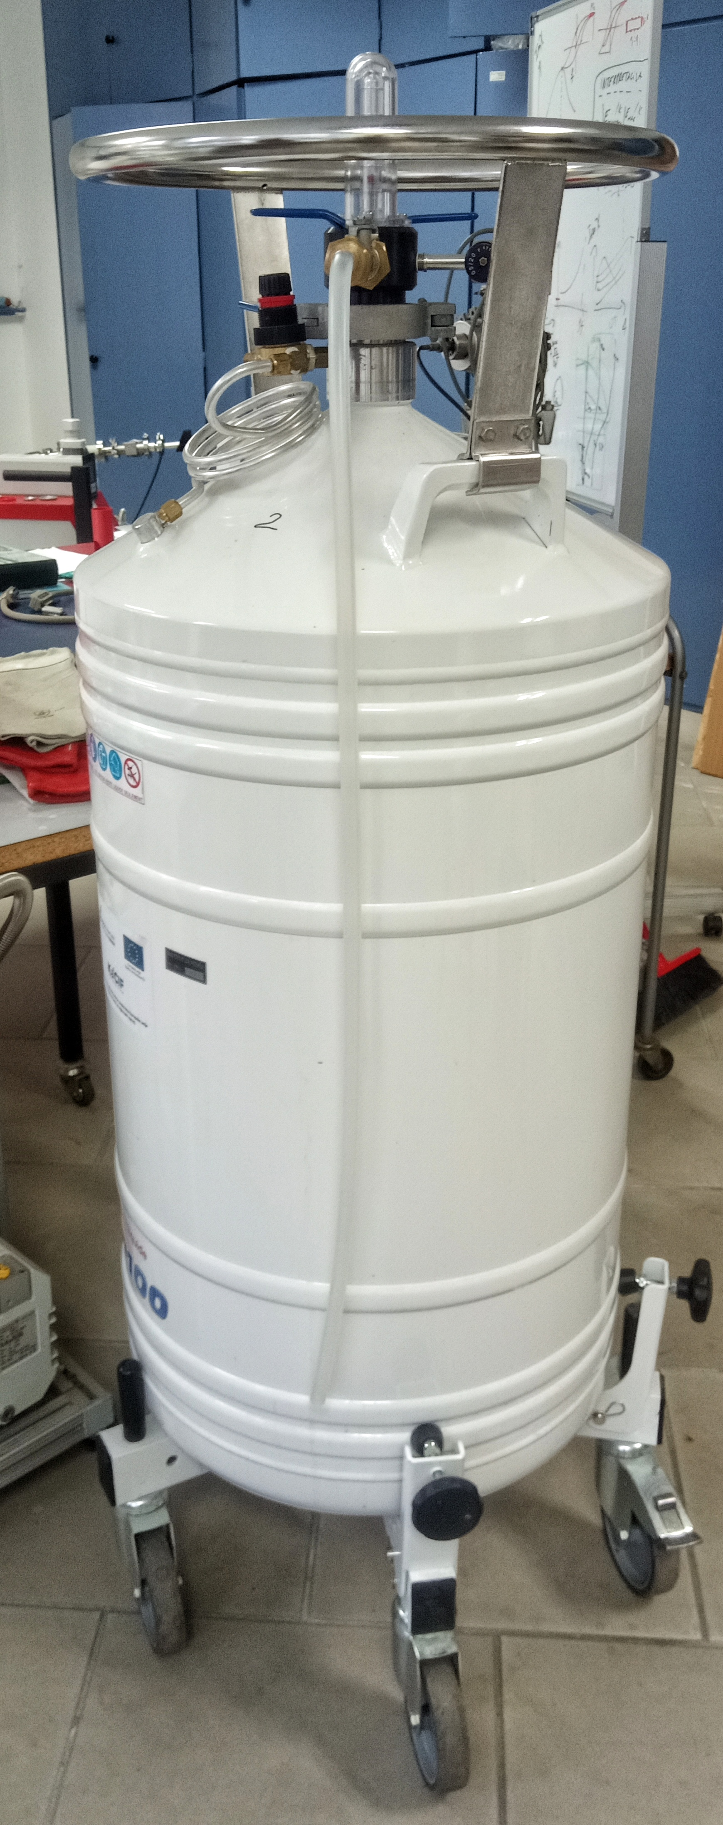
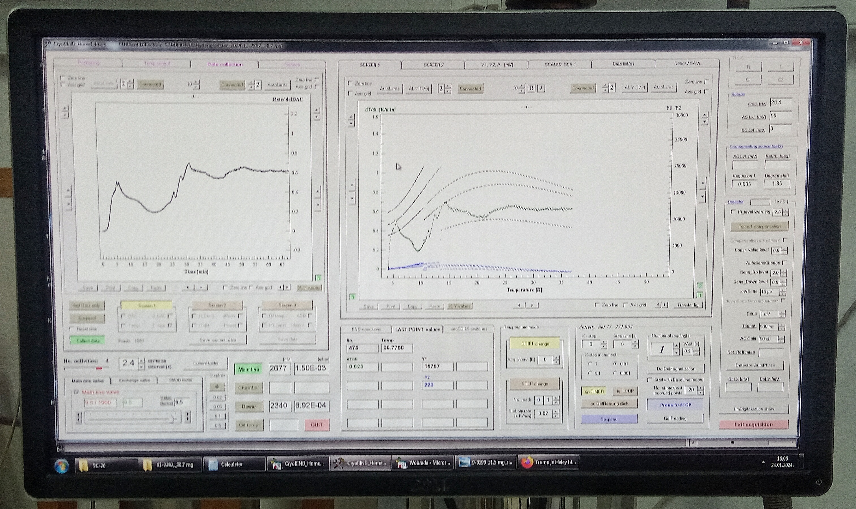

Slide 11
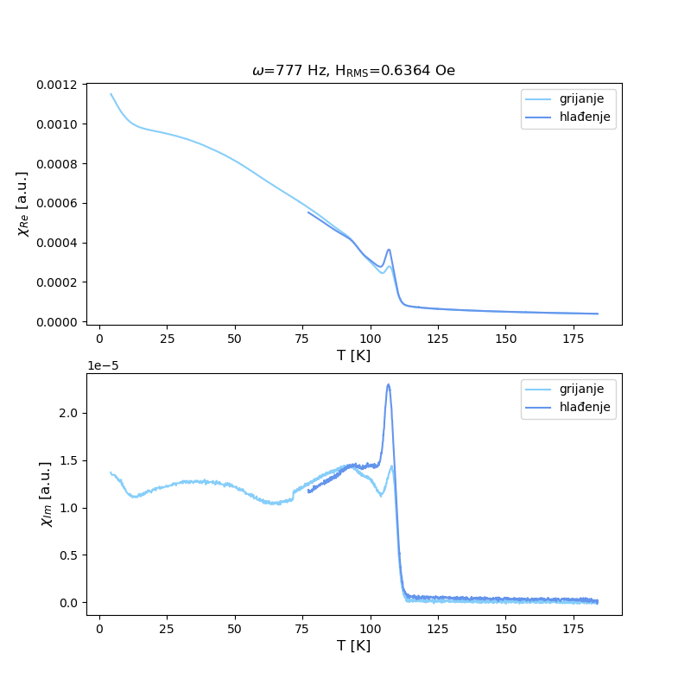
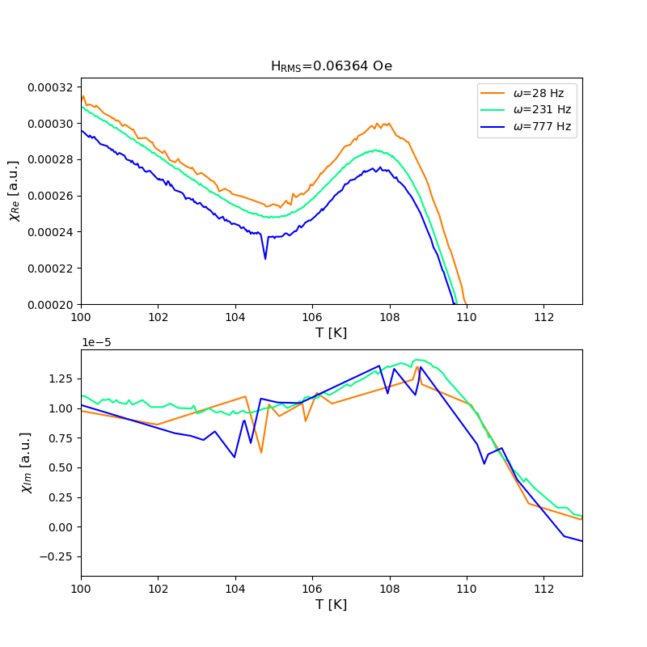
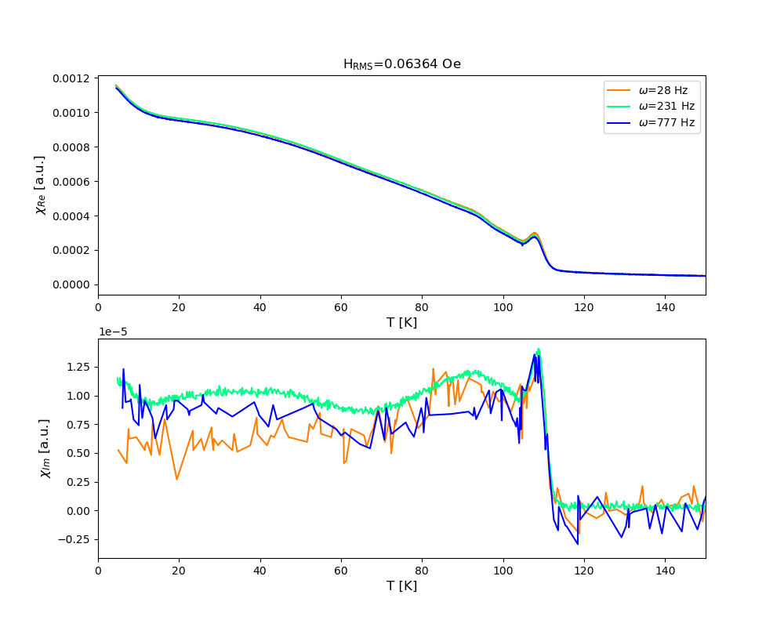
Ca₀.₉₅Gd₀.₀₅MnO₃

Slide 12
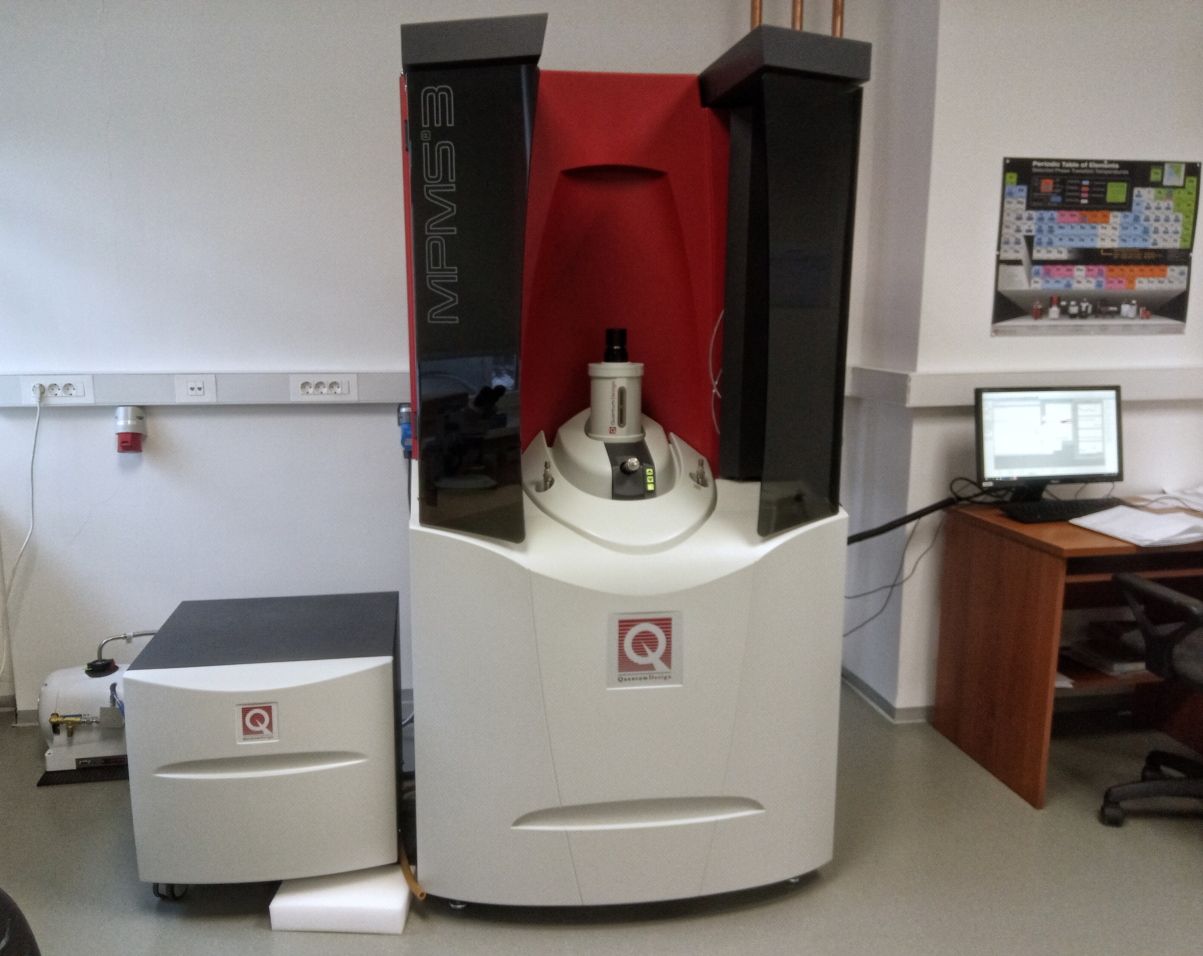
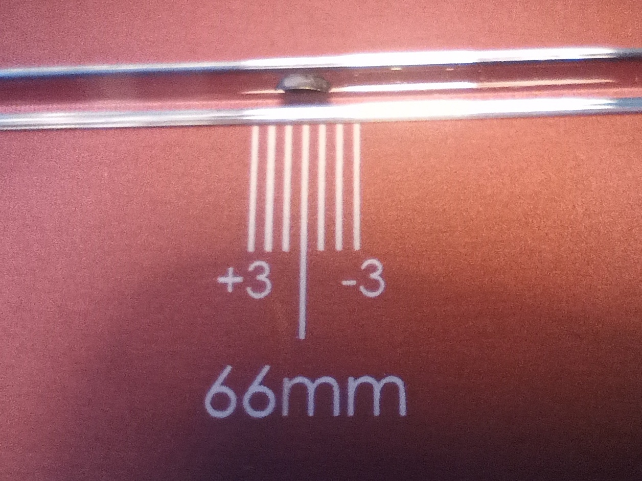
DC magnetometrija
mjerenje magnetizacije uzorka u konstantnom magnetskom polju u ovisnosti o temperaturi
MPMS3 uređaj (Quantum Design) sa SQUID magnetometrom

Slide 13
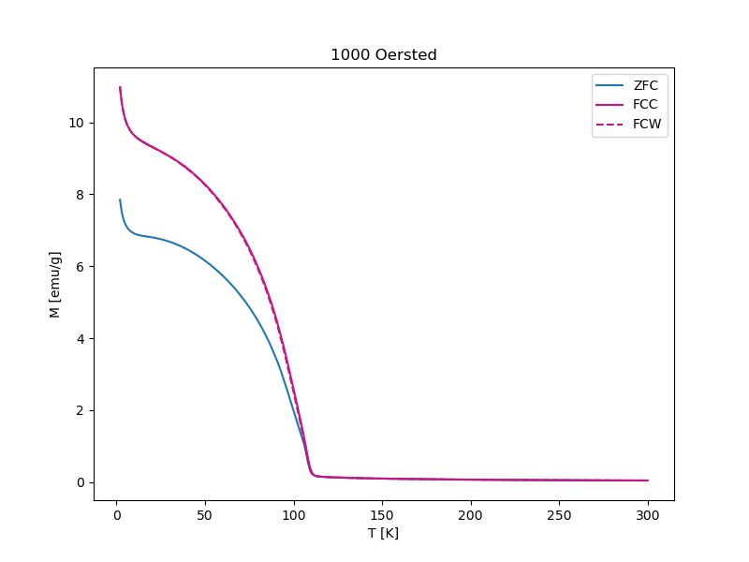
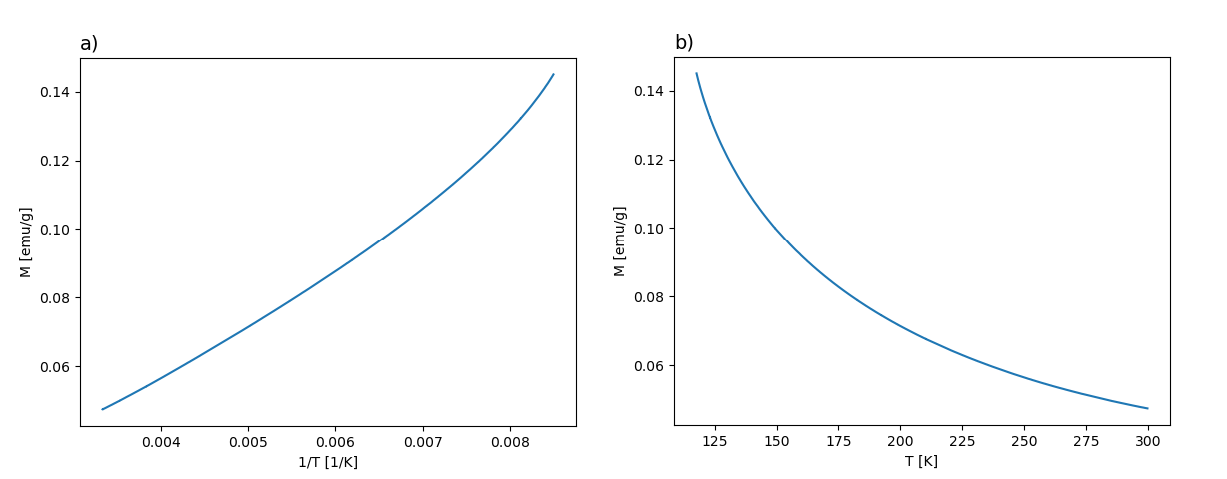
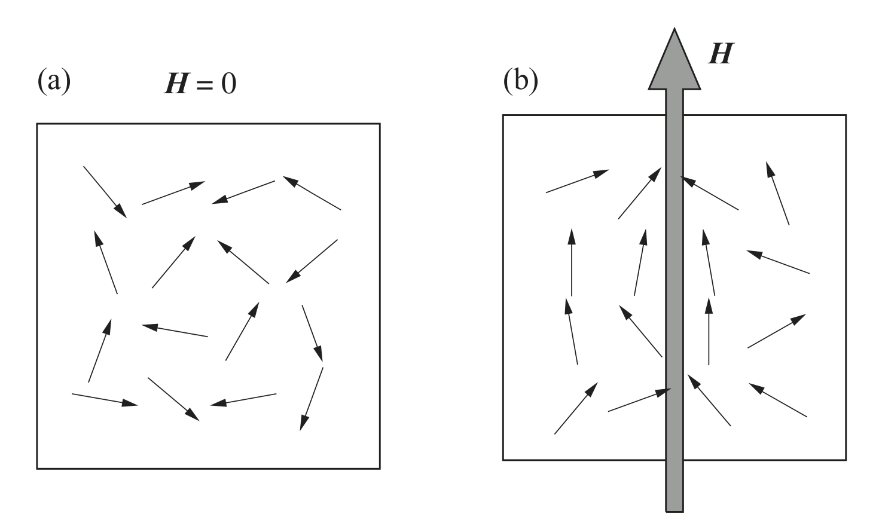
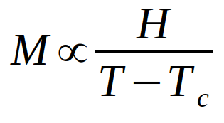

Slide 14
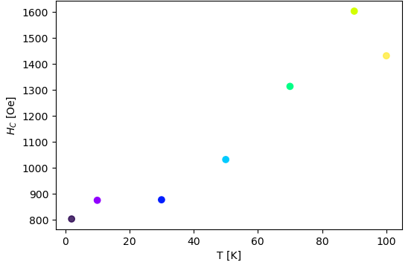
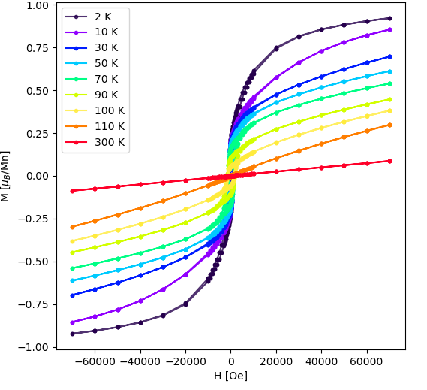
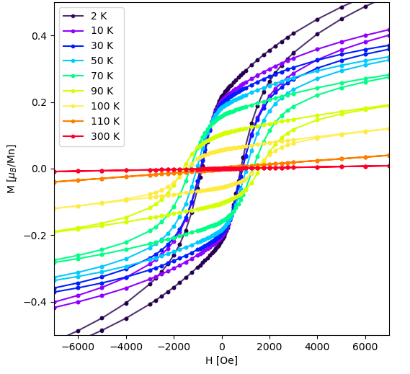

Slide 15
Zaključak
na temperaturi od približno 110 K se odvija fazni prijelaz u uređeno stanje
ispod temperature prijelaza magnetsko ponašanje uzorka je kompleksno, ukazuje na prisutnost barem dvije uređene faze u uzorku: feromagnetske i antiferomagnetske
pitanja:
pojavljuju li se feromagnetsko i antiferomagnetsko uređenje zaista na istoj temperaturi?
kako na svojstva utječu dimenzije zrna?

